Slide 1
Colégio Santa Cruz
Air Soluções Inteligentes

Slide 2
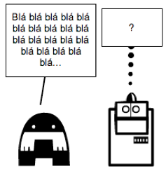
Questão 1
O robô A diz 3 vezes mais palavras do que o robô B. Quantas palavras terá dito o robô B quando o robô A tiver dito 21 palavras? Marque todas as alternativas que julgar corretas.
( ) menos que 3 palavras.
( ) entre 4 e 8 palavras.
( ) entre 3 e 10 palavras.
( ) mais do que 8 palavras.
( ) menos do que 8 palavras.

Slide 3
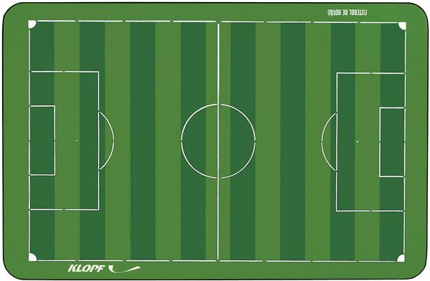
Questão 2
Um campo de futebol de robôs tem 60cm de largura e 140cm de comprimento. Qual a medida de seu perímetro?
( ) 120 cm
( ) 240 cm
( ) 400 cm
( ) 1200 mm
( ) 4000 mm

Slide 4
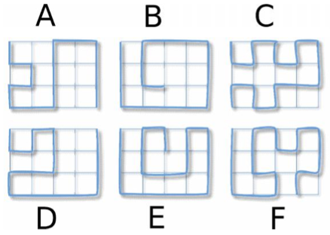
Questão 3
Veja a figura a seguir e identifique quais os fios têm o mesmo comprimento, ou seja, possuem o mesmo tamanho.
( ) A e B
( ) B e D
( ) D e F
( ) A e C
( ) C e F

Slide 5
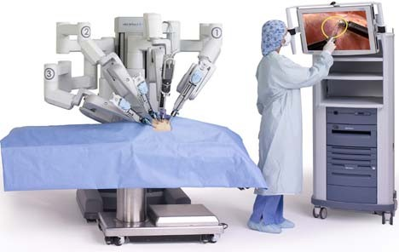
Questão 4
Indique as atividades que um robô ainda não consegue realizar.
( ) Procedimentos cirúrgicos de alta precisão
( ) Realização de mapeamento aéreo em áreas de risco
( ) Tomada de decisões com base emocional
( ) Montagem de veículos automotivos
( ) Funcionar sem energia

Slide 6
Questão 5
Peça | Quantidade do conjunto | Custo Total
Roda | 10 unidades | R$ 25,00
Parafuso | 100 unidades | R$ 5,00
Alumínio | 1 m² | R$ 27,00
Fios | 1 metro | R$ 2,00
Controlador | 1 unidade | R$ 105,00
Sensor de toque | 5 unidades | R$ 78,00
A tabela a seguir mostra o custo de aquisição de peças utilizadas na construir robôs. Para construir um robô, serão necessárias as seguintes peças:
4 rodas
10 parafusos
0,5m² de alumínio
1m de fio
1 controlador
1 sensor de toque
4 x 2,50 = 10,00
10 x 0,05 = 0,50
27,00 / 2 = 13,50
1 x 2,00 = 2,00
1 x 105,00 =105,00
1 x 15,60 = 15,60
Total =146,60

Slide 7
Questão 5
Qual será o custo total do robô?
( ) R$ 146,60
( ) R$ 149,10
( ) R$ 100,50
( ) R$ 145,10
( ) R$ 103,60
Peça | Quantidade do conjunto | Custo Total
Roda | 10 unidades | R$ 25,00
Parafuso | 100 unidades | R$ 5,00
Alumínio | 1 m² | R$ 27,00
Fios | 1 metro | R$ 2,00
Controlador | 1 unidade | R$ 105,00
Sensor de toque | 5 unidades | R$ 78,00

Slide 8
Questão 6
Wakamaru cuida da casa
A empresa Mitsubishi-Heavy desenvolveu um robô humanoide em formato de criança, capaz de reconhecer cerca de 10 mil palavras e cuidar da casa. O robô Wakamaru também consegue reconhecer os rostos de até 10 pessoas e conversar com elas. Quando conectado a um telefone celular, pode monitorar situações à distância, como roubos ou pessoas doentes em casa. O dono do aparelho poderá agendar tarefas e pedir que o robô o acorde de manhã e o lembre de eventos.

Slide 9
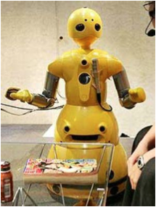
Questão 6
De acordo com o texto, o que pode-se afirmar? Marque todas as alternativas corretas.
( ) O robô Wakamaru foi desenvolvido por 10 pessoas.
( ) O robô Wakamaru consegue reconhecer palavras.
( ) O Wakamaru pode ser controlado através do telefone.
( ) O Wakamaru pode fazer cirurgias em pessoas doentes em casa.
( ) A empresa Wakamaru desenvolveu o robô Mitsubishi-Heavy.

Slide 10
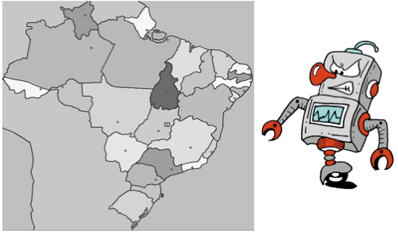
Questão 7
Um robô precisa fazer uma viagem passando pelas seguintes cidades: Porto Alegre, Campo Grande, Boa Vista, Teresina, João Pessoa, Aracajú, Salvador e de volta a Porto Alegre. Se o robô viajar por essas cidades nessa ordem, qual figura geométrica ele formará aproximadamente no mapa do Brasil?
( ) Círculo
( ) Triângulo
( ) Quadrado
( ) Pentágono
( ) Nenhuma das anteriores

Slide 11
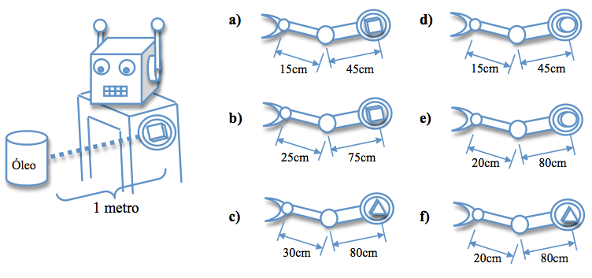
Questão 8
O robô abaixo gostaria de alcançar a lata de óleo, mas seus braços estão desencaixados. Qual dos braços a seguir você encaixaria no robô para fazê-lo pegar a lata?

Slide 12
Questão 9
Juquinha tem um robô que possui um letreiro eletrônico no lugar da boca. O robô é programado para lembrar Juquinha de suas atividades diárias, de hora em hora. A tabela abaixo mostra o horário e a tarefa de Juquinha lembrada pelo robô:
Juquinha tem que jogar futebol e ler um livro, respectivamente, às:
Hora | Atividade
8 am | Wake up
10 am | Play soccer
12 pm | Have lunch
1 pm | Do the homework
4 pm | Read a book
6 pm | Walk the dog

Slide 13
Questão 10
Um menino colocou pilhas novas no seu robozinho. Elas têm capacidade para durarem 1 hora, e o robô só poderá andar sobre as bordas da figura abaixo:
( ) 60 minutos.
( ) 15 minutos.
( ) 30 minutos.
( ) 45 minutos.
( ) 0 minuto.
c
D
A
B

Slide 14
Questão 10
Os lados AB e AC medem 4m e 3m respectivamente. Sabe-se que o robô caminha 1m em 1min e que ele deve percorrer o caminho AB-BC-CD. Depois de parar, a carga que restou nas pilhas permitiria ao robô andar por mais quantos minutos?
c
D
A
B

Slide 15
Questão 11
Na robótica móvel, é comum utilizar dispositivos do sistema de posicionamento global (GPS) para monitorar a posição dos robôs e determinar os seus próximos movimentos. O dispositivo GPS fornece as coordenadas geográficas (latitude; longitude) de sua localização. Usando a figura com as coordenadas GPS, e sabendo que um robô identifica a coordenada: (-36.60; 145.55), é mais provável que este robô esteja em qual país?

Slide 16
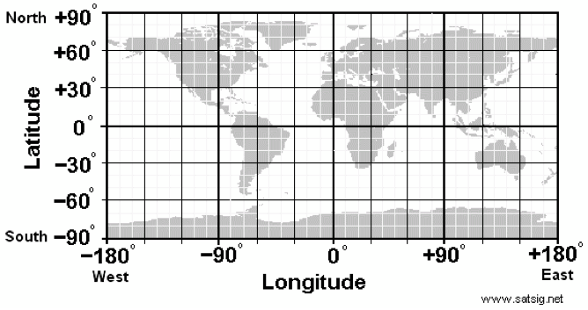
Questão 11
-36.60; 145.55

Slide 17
Questão 12
Um carro robótico dotado de inteligência artificial recebeu as seguintes instruções: “Go straight on Cobra Street until you come to a junction; turn left and take the avenue without the Pet Shop at the corner; go along and turn right into the Post Office street; cross the street and you’ll be there”. De acordo com as instruções dadas ao carro-robô, escolha a alternativa referente ao seu destino final:

Slide 18
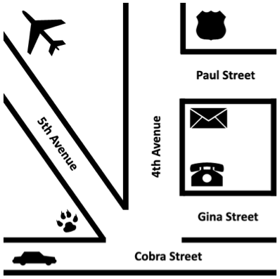
Questão 12
cross the street and you’ll be there
Go straight on Cobra Street until you come to a junction
turn left and take the avenue without the Pet Shop at the corner
go along and turn right into the Post Office street;

Slide 19
Questão 13
Um robô chamado PCS percorre uma sala plana da seguinte forma: andar reto 5 metros à frente, virar x graus à direita, andar reto 5 metros à frente, virar novamente x graus à direita e, mais uma vez, andar reto 5 metros à frente. Qual deve ser o ângulo de rotação x para que o robô retorne ao ponto de partida após a caminhada?
( ) 30 graus.
( ) 45 graus.
( ) 60 graus.
( ) 75 graus.
( ) 90 graus.

Slide 20
Questão 14
Em uma casa existe um robô aspirador de pó, ao qual foi dada a missão de limpar o “quarto 2“ da casa ilustrada na figura abaixo. Observe que o robô está na “cozinha” e para chegar ao “quarto 2” ele deve percorrer a trajetória identificada pela linha. Calcule a distância que o robô percorrerá ao seguir a trajetória especificada, sabendo que os números nos eixos horizontal e vertical identificam as coordenadas de cada ponto a ser alcançado. As coordenadas são dadas em metros.

Slide 21
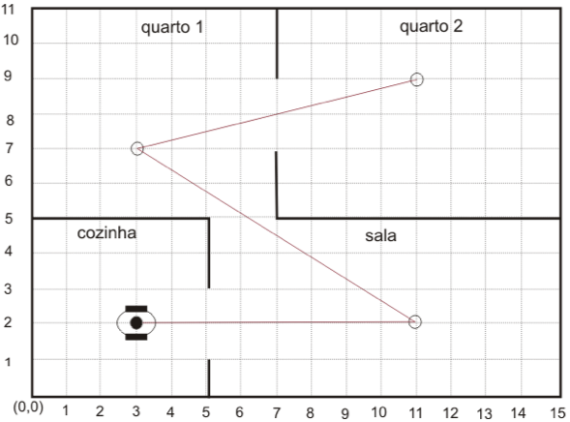
Questão 14

Slide 22
Questão 15
Um programa de um robô é simplesmente uma sequência de ações. O braço robótico do desenho estava inicialmente parado na posição -30o. Ele vai girar conforme os comandos apresentados no programa. Que comando você colocaria na posição assinalada com “X” para que o braço terminasse na posição 90 graus? Marque todas as alternativas corretas

Slide 23
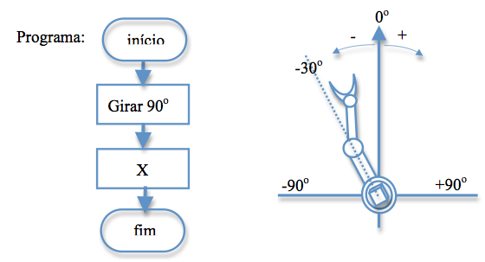
Questão 15
( ) Girar -30 graus.
( ) Girar 30 graus.
( ) Girar -90 graus.
( ) Girar 90 graus.
( ) Girar 360 graus.

